Slide 1


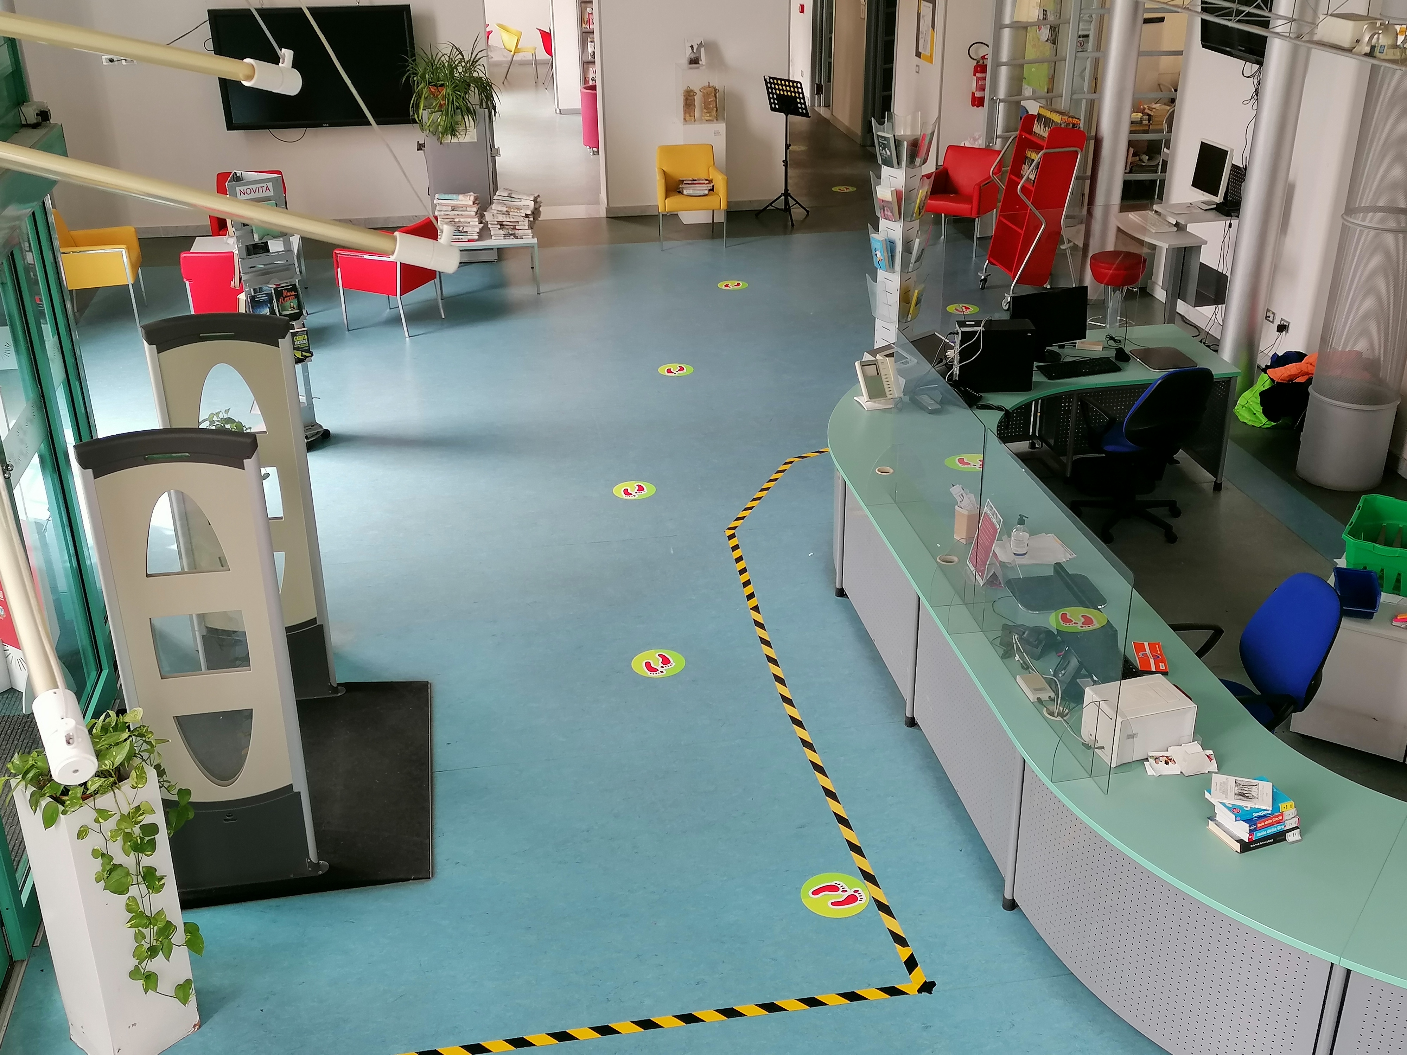

L’esercizio associato per procedure di gara
Barbara Salotti, La Biblioteca di Scandicci

Slide 2
Con chi va La Biblioteca di Scandicci?
Un sistema di alleanze:
Le biblioteche del Sistema Documentario Integrato dell’Area Fiorentina
L’amministrazione comunale, le associazioni, il personale delle ditte esterne
La condivisione delle esperienze nella gestione amministrativa

Slide 3
Il COVID-19
Il COVID-19 e la chiusura al pubblico
La progettazione di nuovi servizi
La rimodulazione del contratto e la garanzia dell’80%
La suddivisione dei compiti
Il lavoro agile per i dipendenti interni ed esterni
I report quotidiani/settimanali
La valutazione delle risposte e la correzione degli ambiti di intervento

Slide 4
Dopo la pandemia
L’acquisizione di una nuova esperienza
I protocolli di sicurezza
La predisposizione per la riapertura
La consapevolezza che niente potrà essere più come prima
Apertura dal 26 maggio, modulare e continua fino ad oggi
Il crollo dei dati e nuovi servizi
da 600 presenze giornaliere a 600 settimanali
da 1.500 a 600 i prestiti settimanali

Slide 5
La formulazione del servizio
Il rafforzamento delle alleanze (da emergenza temporanea a strutturale)
La pianificazione, programmazione e progettazione dei nuovi servizi
Obiettivo: Il miglioramento delle modalità di gestione dei servizi a vantaggio dell’utenza, attraverso la condivisione di risorse delle PA nella fase della progettazione e realizzazione dell’affidamento all’esterno e nelle fasi di monitoraggio durante l’esecuzione del contratto
Gli strumenti: Il decalogo AIB, la Guida all’esternalizzazione di servizi e attività strumentali nella PA redatta dal Dipartimento Funzione Pubblica, il D.Lgs 50/18.04.2016 Codice dei contratti pubblici

Slide 6
L’esternalizzazione
L’esternalizzazione è definita come il trasferimento, che avviene in base alla stipula del contratto, della produzione di servizi e attività strumentali di pubbliche amministrazioni a imprese private, pur continuando la stessa PA a finanziare l’attività e ad assumersi la responsabilità del soddisfacimento del bisogno pubblico
Due soggetti: PA effettua la scelta di esternalizzare
Soggetto affidatario del servizio
La scelta dell’affidatario richiede una procedura concorrenziale

Slide 7
Il decalogo AIB
Requisiti professionali
Equa retribuzione
Clausola sociale
Adeguatezza degli importi a base di gara
Requisiti di ammissione alle procedure di gara
Possesso di un sistema di qualità certificato
Criterio di aggiudicazione
Ponderazione dei fattori di valutazione
Criteri e modalità di attribuzione dei punteggi dell’offerta tecnica
Criteri e modalità di attribuzione dei punteggi dell’offerta economica

Slide 8
La guida del Dipartimento della Funzione Pubblica
Il DFP è impegnato nella definizione di strumenti volti a favorire l’utilizzo efficace delle esternalizzazioni da parte delle PA. Ha coordinato un tavolo di lavoro nel contesto di protocolli d’intesa «Qualità ed efficienza della PA» e prodotto la GUIDA, strumento agile che indica modalità, fasi, benefici per esternalizzare con successo

Slide 9
Il D.Lgs 50/2016
Strumento attuativo di questo livello di cooperazione
Artt. 1-3 Oggetto
Artt. 21-27 Pianificazione, programmazione e progettazione. La SA deve effettuare una valutazione complessiva dei servizi al fine di individuare quelli su cui concentrare risorse professionali, tecnologiche e finanziarie e stabilire i tempi di intervento
Artt. 28-34 Principi comuni. La qualità della prestazione si svolge nel rispetto dei principi di economicità, efficacia, tempestività, correttezza, libera concorrenza (art. 30). Definizione del Responsabile Unico del Procedimento (RUP) (art. 31)
Artt. 35-36 Soglie. Metodi di rilevazione di calcolo del valore stimato dell’appalto (art. 35 soglie di rilevanza comunitaria e comma D all. IX)

Slide 10
Il D.Lgs 50/2016
Artt. 36-43 Qualificazione delle SA
Art. 37 SA devono essere in possesso della necessaria qualificazione di cui all’art. 38
Comuni non capoluogo di provincia procedono ricorrendo (co.4) alla Centrale di Committenza o mediante aggregazione comune quali unioni di comuni costituite o qualificate come centrali di committenza o associandosi o consorziandosi in centrale di committenza mediante convenzione
(comma sospeso fino al 31 dicembre 2021 dall'art. 1, comma 1, lett. a), della legge n. 55 del 2019, come modificato dall'art. 8, comma 7, della legge n. 120 del 2020)

Slide 11
Il D.Lgs 50/2016
Att.44-53 Affidamento
Artt. 54-58 Tecniche e strumenti. Nel rispetto dei principi di trasparenza, semplificazione ed efficacia delle procedure, le SA ricorrono a procedure di gara interamente gestite con sistemi telematici
Artt. 59-65 Procedure (art. 60 aperta, art. 61 ristretta, art. 62 competitiva con negoziazione ecc.)
Artt. 66-76 Bandi (art. 71 bandi, art. 72 modalità di pubblicazione)
Artt. 77-93 Selezione offerte e nomina della Commissione giudicatrice
Artt. 94-99 Aggiudicazione e affidamento mediante stipula del contratto
Artt. 100-113 Esecuzione, garanzie, modifiche e risoluzione

Slide 12
Il cronoprogramma
Tempi di approvazione degli atti preliminari
Tempi di svolgimento della gara (pubblicazione sulla piattaforma, art. 58), termine ultimo per la presentazione delle offerte, richieste di chiarimenti e risposte
Tempi per la selezione delle offerte e nomina della commissione
Tempi per valutazione delle offerte tecniche ed economiche
Atto di aggiudicazione e affidamento, verifiche dei requisiti e firma del contratto
Tempi di avvio del nuovo contratto

Slide 13
Gli atti preliminari
Deliberazioni degli organi di indirizzo, impegni pluriennali
Determinazione a contrattare è l’atto gestionale con cui l’ente si impegna verso l’esterno ed è propedeutico all’avvio di ogni procedimento di acquisto di beni/lavori/forniture/concessioni. Generalmente approva gli atti di gara: capitolato, relazione tecnica, disciplinare, bando, schema di contratto (art. 32 co.2) individua gli elementi essenziali del contratto e i criteri di selezione degli operatori economici e delle offerte (art. 95). Con essa viene prenotata la risorsa finanziaria che verrà utilizzata per pagare la fornitura

Slide 14
Il capitolato
IL CAPITOLATO è un documento tecnico, un’occasione di analisi e riflessione e serve a definire le regole del rapporto tra SA e affidatario del servizio
Nello stesso ambito territoriale omogenea proposta dei servizi offerti
Inclusione nel capitolato delle attività ordinarie e straordinarie
Descrizione del servizio e delle attività da affidare: analisi delle performance raggiunte e margini di miglioramento
Descrizione dei compiti delle figure professionali interne e di quelle da impiegare nell’appalto
Modalità dei controlli che l’ente attua sui livelli di servizio e sull’inquadramento del personale e penali previste (art. 31 co.1 dal responsabile unico del procedimento (RUP) per le fasi della programmazione, della progettazione, dell'affidamento, dell'esecuzione alla figura del Direttore dell’esecuzione del contratto (art. 31 co.12) che vigila sulla stessa

Slide 15
Il disciplinare
Definizione della SA: Ente 1 (Comune Capofila ente titolare della procedura) e Ente 2
Definizione del codice CIG e numero di gara distinti per i due enti
Definizione del Tipo di procedura APERTA art. 60 D.Lgs. 50/2016 sopra soglia comunitaria
Criterio di aggiudicazione Offerta econom più vantaggiosa: tecnica 90 p.; economica 10 punti
CPV principale 92510000-9 Servizi di biblioteche e archivi
TERMINE ULTIMO PRESENTAZIONE OFFERTA
TERMINE ULTIMO PER LA RICHIESTA DI CHIARIMENTI
DATA PRIMA SEDUTA SEGGIO DI GARA
Importo a base di gara e oneri per la sicurezza per il triennio: distinti per i due enti
Importo quinto d’obbligo distinti per i due enti
Importo complessivo stimato con previsione di rinnovo per ulteriori anni tre distinti per i due enti
Importo proroga tecnica di 6 mesi distinti per i due enti
Importo complessivo stimato con previsione di rinnovo per ulteriori anni tre e proroga tecnica di 6 mesi
Importo ai fini dell’acquisizione del CIG
Durata del contratto 3 anni dal 01.01.2021 al 31.12.2023 (con ev. rinnovo per ulteriori anni 3)
Luogo di esecuzione distinti per i due enti

Slide 16
Sistema di alleanze trasversale
La gestione associata delle procedure di gara offre ai nostri enti la modalità gestionale per garantire sul territorio servizi omogenei e attesi dal cittadino (stesura del capitolato, relazione tecnica, disciplinare), permette la condivisione di risorse intellettuali e finanziarie nella fase preliminare e nella fase di attuazione del contratto
Consulenza tecnico giuridica grazie alla professionalità dei componenti dell’ufficio gare e contratti (predisposizione del bando, schema di contratto e evidenza pubblica)

Slide 17

Per contatti:
Barbara Salotti, b.salotti@comune.scandicci.fi.it

